Slide 1
在家进行体能活动（中学篇） 学与教资源 – 弹力带肌肉训练 (躯干训练)
教育局课程发展处体育组

Slide 2
前言
卫生署指出，由童年开始至成年阶段，恒常参与体能活动对健康有莫大裨益，包括可增强体适能，如心肺适能和肌肉力量、减少身体脂肪、降低患上癌症、心血管疾病和糖尿病的风险、促进骨骼健康，以及提升抗逆力和减少抑郁症状等。此外，保持健康生活模式，可增强身体抵抗力。
教育局课程发展处制作了一系列网上教学资源供教师参考，鼓励学生在家进行适量的个人体适能活动，家长亦可一同参与或从旁协助。这不但有助促进亲子关系，更可维持良好的身体状态，实践健康的生活方式。

Slide 3
安全措施
穿着合适的运动服装及鞋袜进行活动。
以个人或轮流形式进行活动，确保与其他人有适当的距离。
进行活动前，应确保地面平坦干爽，并保持室内空气流通；安排足够及安全的活动空间，所有接近活动范围的玻璃门窗、桌椅、灯、风扇、锐角等，均须安装保护设施或暂时移开；确保用具合适及稳健安全。
进行活动前，应有足够的热身活动。
因应个人的健康及体能状态，选择适合自己的活动强度、时间及次数。
应以低难度活动开始，循序渐进地提升强度¹、时间及次数；并要注意呼吸，不应闭气。
进行活动时应留意声量，以免对邻居造成影响。
活动后要补充适量的水分及注意个人卫生。
如在活动时或之后感到身体不适，应立即停止活动并寻求医生或专业人士的协助。
注1 ：运动强度可分低、中、剧烈强度。低强度： 是指一些简单、轻量，可以应付自如的体能活动。中强度： 指做这些活动的时候，呼吸和心跳稍为加快及轻微流汗，但不觉辛苦（例如 仍然可以交谈自如）。剧烈强度： 指做这些活动的时候，呼吸急速、心跳好快及大量流汗，觉得辛苦（例如 不能够交谈自如或感觉困难）。

Slide 4
弹力带的选择
弹力带会以颜色区分不同的阻力，建议购买前先了解弹力带的阻力；
其次应选取轻、中、强三种不同程度阻力的弹力带，以配合不同训练 的需要。
一般而言，训练大肌肉需要阻力较大的弹力带，让肌肉得以足够的刺 激；
相反，训练小肌肉则使用阻力较少的弹力带，以减少受伤。

Slide 5
使用弹力带安全守则
使用弹力带前，请先阅读以下要点，以避免受伤。
1. 检查弹力带的状态
使用弹力带前，请先检查一下弹力带有否出现裂痕、变形、切口或脱色等情况出现。
如有发现，应立即暂停使用，切勿尝试修理损坏的弹力带，应更换一条没有捐坏的弹力带，以确保安全。
2. 使用前，应移除身上任何的配件
在使用弹力带进行训练前，请取下戒指、手表、手链、珠宝或其他配件。此外，请注意地板上、鞋子、指甲或其他任何可能刺穿产品的物品，以免弹力带因而损坏，并导致在使用时发生意外。

Slide 6
使用弹力带安全守则
使用弹力带前，请先阅读以下要点，以避免受伤。
3. 掌握使用弹力带的正确的动作
在使用弹力带进行训练前，应先了解清楚训练动作的正确姿势，避免因不正确的姿势而造成不必要的伤害，从而导致肌肉的受伤的情况。
4. 在训练前/后应有充足的热身/冷却运动
在进行任何体育运动前，应先完成充足的热身运动，以提升肌肉的温度，让肌肉进入准备运动的状态，减低受伤的机会。
而训练后的冷却运动则能够有效预防或减轻锻练后对肌肉所带来的酸痛，以及能够让心率逐渐降至正常水平。

Slide 7
使用弹力带安全守则
使用弹力带前，请先阅读以下要点，以避免受伤。
5. 注意训练时的空间及环境
训练时应在较寛敝的地方进行使用，要留意身边是否有其他障碍物，训练时与身边的人亦要保持适当距离，避免发生碰撞。
请确保在没有障碍物的地方使用弹力带，以免引起缠绕而导致的意外发生；。
在湿滑的场地亦不适宜使用弹力带进行训练。
6. 使用弹力带围绕掌心的注意事项
在使用弹力带进行训练时，部份动作需要将弹力带围绕掌心数圈，以达到合适的长度或弹力度进行不同的训练。故此，在围绕掌心时，避免将弹力带过份拉紧或放松，而引致以避免造成手部血液不流通；
另一方面亦需留意松开弹力带的时机，以免因弹力带回弹而或容易松脱等情况发生，而发生引起不必要的意外。

Slide 8
使用弹力带安全守则
使用弹力带前，请先阅读以下要点，以避免受伤。
7. 悬挂弹力带的注意事项
在使用弹力带进行训练时，应确保弹力带绑在固定物上的稳定性，亦应留意以及固定物的坚固性，以避免在使用途中松脱而发生意外，造成伤害。
此外，如将弹力带用作悬挂自身重量时，必须留意弹力带的阻力，以免超出弹力带可承受的最大的重量，避免因弹力带断开而导致的严重的受伤。

Slide 9
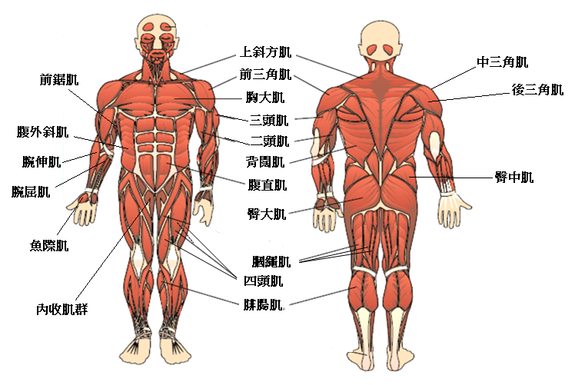
教材中训练的肌肉位置

Slide 10
训练动作影片
以下训练动作可于下列网址浏览﹕
https://bit.ly/3CXtira

Slide 11
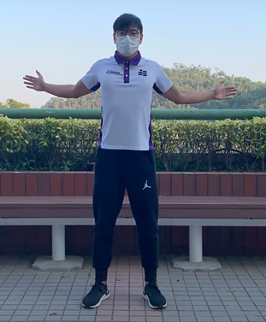
胸大肌- 初阶
热身动作
双手提臂向前，平肩。
双手向外打开，将胸部扩开。
重复以上动作8-10次
起始动作
将弹力带围绕掌心
经过中背并穿过腋下
双手置于胸前，手臂与地面平衡。
手肘屈曲成90度
掌心向下紧握弹力带
锁紧手腕
挺胸收腹，肩部放松。
双脚平肩，眼望前方。

Slide 12
胸大肌- 初阶
动作过程
向前拉动弹力带
手肘保持微曲
完成后返回起始动作
向前拉动时呼气
向后回臂时吸气
重复以上动作10-15次
注意事项
避免颈部过份前倾
避免手肘过份伸直
相关动作
棒球(击球)、蛙式(抱水)

Slide 13
胸大肌- 进阶
热身动作
双手提臂向前，平肩。
双手向外打开，将胸部扩开。
重复以上动作8-10次
起始动作
右脚踏稳弹力带末端
单手握弹力带前端并围绕掌心
掌心向前，锁紧手腕。
左脚踏前曲膝
挺胸收腹，眼望前方，肩部放松。
手肘微曲，垂下置于身旁。

Slide 14
胸大肌- 进阶
动作过程
提臂至左肩前方
手肘保持微曲，掌心向天。
完成后返回起始动作
向上拉动时呼气
向下回臂时吸气
重复以上动作10-15次
换边继续
注意事项
膝部不可前过脚尖
保持身体平衡
相关动作
棒球(击球)、蛙式(抱水)

Slide 15
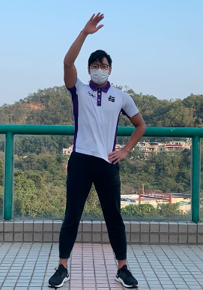
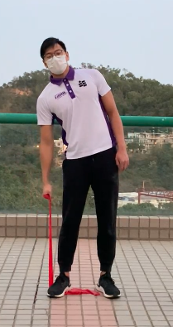
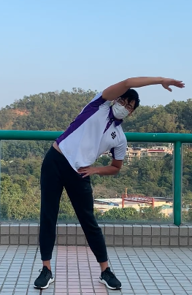
腹外斜肌 - 初阶
热身动作
自然站立，双脚平肩。
右手提起，左手叉腰。
右手指向左边
身体同时向左边弯腰
重复以上动作8-10次
换边继续
起始动作
右手握弹力带并围绕掌心
右脚踏弹力带中端
右手垂下，掌心向内。
手肘保持微曲
挺胸收腹，肩部放松。
锁紧手腕

Slide 16
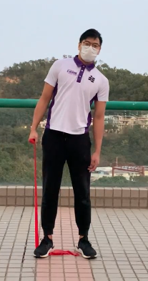
腹外斜肌 - 初阶
动作过程
身体向左边弯曲
完成后慢慢返回至起始动作
身体用力弯曲时呼气
返回时吸气
重复以上动作10-15次
换边继续
注意事项
保持身体平衡
身体避免过度向外弯曲
相关动作
游泳自由式(滚转)、高尔夫球(挥杆)
棒球(击球)

Slide 17
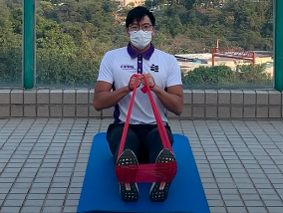
腹外斜肌 - 进阶
热身动作
自然站立，双脚平肩。
右手提起，左手叉腰。
右手指向左边
身体同时向左边弯腰
重复以上动作8-10次
换边继续
起始动作
坐在瑜珈垫上，双脚微曲。
将弹力带置于前脚掌
双手握弹力带两端并围绕在掌心
手肘保持微曲，双手互贴。
挺胸收腹，肩部放松。
锁紧手腕

Slide 18
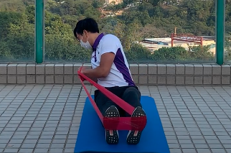
腹外斜肌 – 进阶
动作过程
上身向右转
双手同时将弹力带拉向右边
完成后上身与双手转向左边
左右各完成代表一次
向外转时呼气
回中间时吸气
重复以上动作10-15次
注意事项
速度不应过急
避免过度扭转身体
相关动作
游泳自由式(滚转)、高尔夫球(挥杆)
棒球(击球)

Slide 19
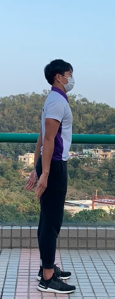
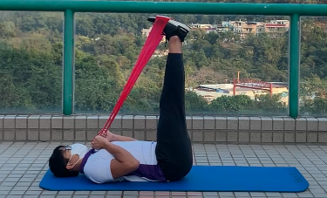
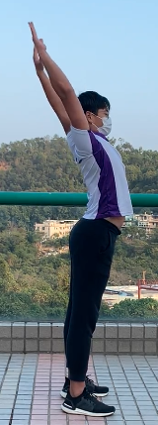
腹直肌 - 初阶
热身动作
自然站立，双脚平肩。
前臂向前伸直
背部后弯，双臂同时向上摆。
重复以上动作8-10次
起始动作
平躺在地面，双脚伸直。
将弹力带中端置于脚掌
双手握弹力带两端并围绕掌心
双脚慢慢向天空升起
手肘保持微曲，掌心向前。
挺胸收腹，肩部放松。
头贴实地面，锁紧手腕。

Slide 20
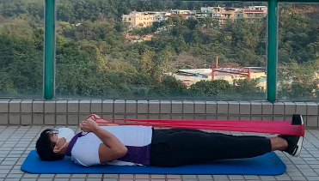
腹直肌 - 初阶
动作过程
使用下腹力量带动双脚向下拉
下拉至脚跟与地面相约8-10厘米
完成后慢慢升高返回起始动作
向下拉时呼气
向上返回时吸气
重复以上动作10-15次
注意事项
双手紧握弹力带
将弹力带稳定于脚掌
腰部不要拱起
相关动作
足球(掷界外球)、体操(吊环)、
划艇

Slide 21
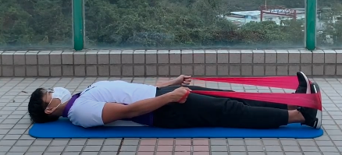
腹直肌 – 进阶
热身动作
自然站立，双脚平肩。
前臂向前伸直
背部后弯，双臂同时向上摆。
重复以上动作8-10次
起始动作
坐在瑜珈垫上，双脚伸直。
将弹力带置于脚掌中
双手握弹力带两端并围绕在掌心
双手向前伸
手肘保持微曲，掌心向内。
慢慢向后躺平

Slide 22
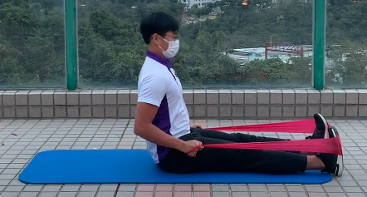
腹直肌 – 进阶
动作过程
腹部发力使身体向上升起
完成后慢慢返回至起始动作
上升时呼气
向后躺平时吸气
重复以上动作10-15次
注意事项
坐在地面时应使用瑜珈垫
向后躺时速度要慢，背部先着地。
上升时避免过份拉扯弹力带致损毁
相关动作
足球(掷界外球)、体操(吊环)、
划艇

Slide 23
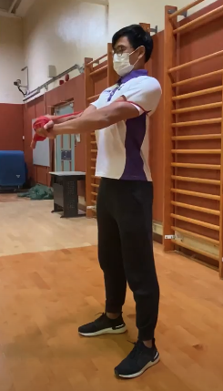
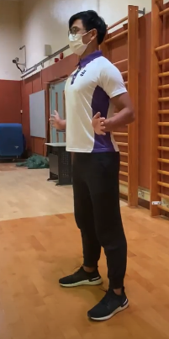
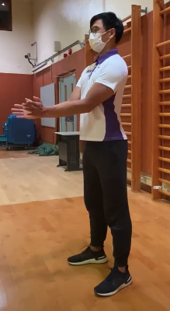
前锯肌 - 初阶
热身动作
自然站立，挺胸收腹
双手曲臂拉后
掌心向前，手指向外。
后臂紧贴身体慢慢向前推
重复以上动作8-10次
起始动作
双手握弹力带两端并围绕掌心
将弹力带绕过背部及上臂
双手交叉向前伸并放于胸前
手肘保持微曲，掌心向下
挺胸收腹，肩部放松

Slide 24
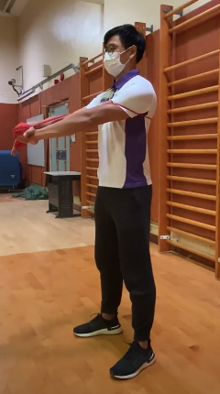
前锯肌 - 初阶
动作过程
使用肩胛向前引，胸腹向内收。
完成后肩胛后推并返回起始动作
前引时呼气
后推时吸气
重复以上动作10-15次
注意事项
避免弯腰借力
相关动作
拳击(出拳)

Slide 25
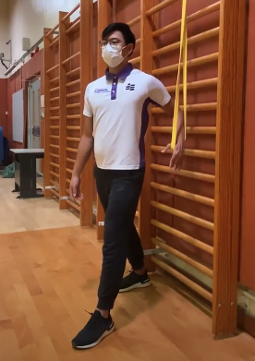
前锯肌 – 进阶
热身动作
自然站立，挺胸收腹
双手曲臂拉后
掌心向前，手指向外。
后臂紧贴身体慢慢向前推
重复以上动作8-10次
起始动作
将弹力带系于固定物并成圈
将左手虎口位穿过弹力带并握紧
左手曲臂向后提高，掌心向内
左脚踏前曲膝
挺胸收腹，肩部放松
锁紧手腕

Slide 26
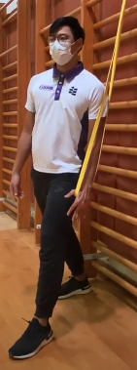
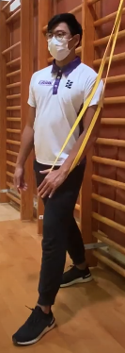
前锯肌 – 进阶
动作过程
使用前锯肌带动左手向下压并内旋
完成后慢慢回臂至起始动作
用力下压时呼气
回臂时吸气
重复以上动作10-15次
注意事项
确保弹力带系紧于固定物
留意身体及固定物之间的距离
相关动作
拳击(出拳)

Slide 27
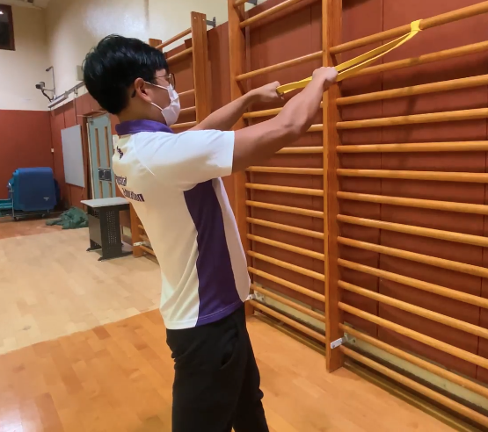
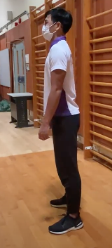
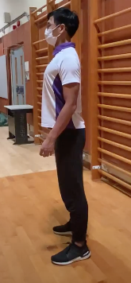
上斜方肌
热身动作
挺胸收腹，双脚平肩。
双手自然垂下
肩部向后转
重复8-10次
起始动作
将弹力带系于固定物上
双手握弹力向上约45度
双手前伸，掌心向地。
自然站立，双脚平肩。
手肘保持微曲
挺胸收腹，肩部放松。
锁紧手腕

Slide 28
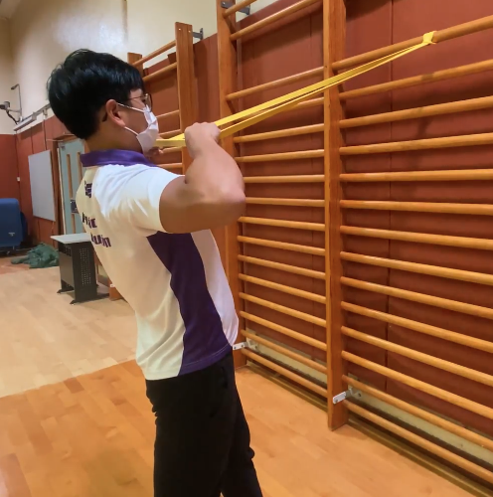
上斜方肌
动作过程
双手向后拉至下巴
完成时慢慢返回至起始动作
向后拉时呼气
向前回臂时吸气
重复以上动作10-15次
注意事项
确保弹力带系紧于固定物
弹力带左右两边张力均匀
身体保持挺直，避免前倾。
相关动作
蝶泳(划手)、体操(单杠)

Slide 29
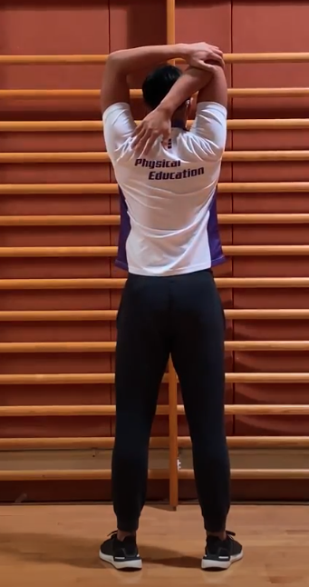
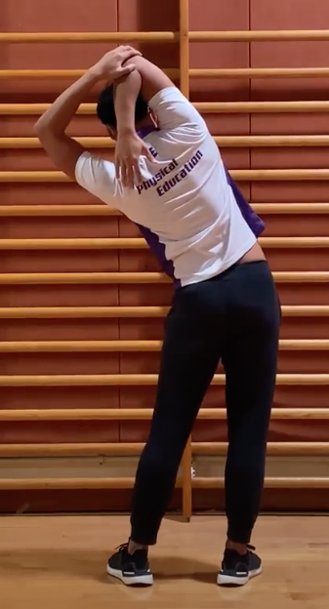
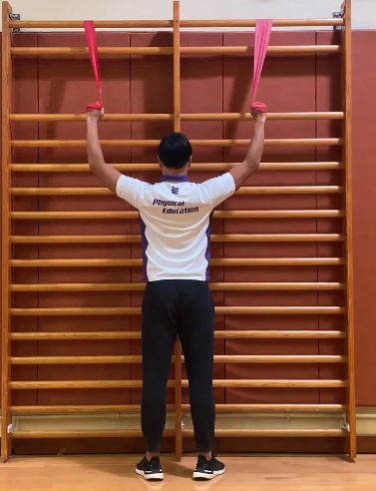
背阔肌 - 初阶
热身动作
右手提起并屈曲手肘
右手放在左肩后
左手将右手手肘向内拉
身体同时向左边弯腰
重复以上动作8-10次
换边继续
起始动作
将两条弹力带系于固定物(高水平)
双手提起并围绕弹力带
挺胸收腹，肩部下沉。
手肘微曲，锁紧手腕。

Slide 30
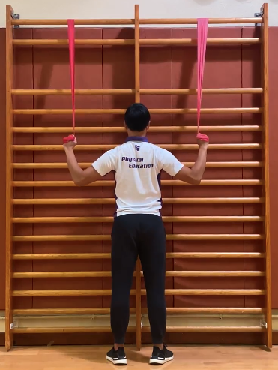
背阔肌 - 初阶
动作过程
双手慢慢向下拉
下拉至锁骨位置
完成后慢慢向上返回至起始动作
向下拉时呼气
向上返回时吸气
重复以上动作10-15次
注意事项
确保弹力带系紧于固定物
留意身体及固定物之间的距离
避免耸肩
相关动作
自由式(抱水)、划艇(拉桨)

Slide 31
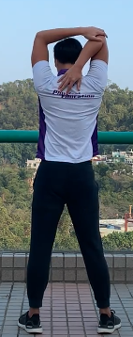
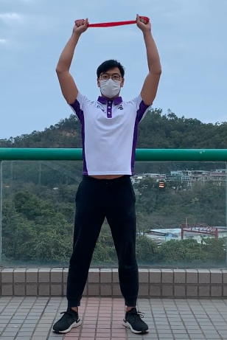
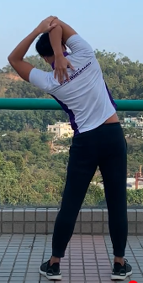
背阔肌 – 进阶
热身动作
右手提起并屈曲手肘
右手放在左肩后
左手将右手手肘向内拉
身体同时向左边弯腰
重复以上动作8-10次
换边继续
起始动作
双手握弹力带两端并围绕掌心
双手举高，手肘微曲。
双手掌心向前
挺胸收腹，肩部放松。
双脚平肩，眼望前方。
锁紧手腕

Slide 32
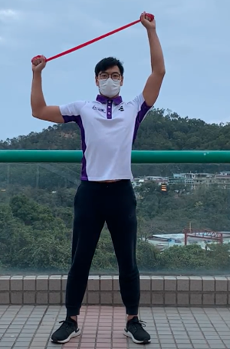
背阔肌 – 进阶
动作过程
左手握弹力带并固定位置
肩部下沉
右手屈曲向下拉
向下拉时呼气
向上返回时吸气
重复以上动作10-15次
注意事项
左手用力握紧弹力带，保持稳定。
相关动作
自由式(抱水)、划艇(拉桨)

